Slide 1
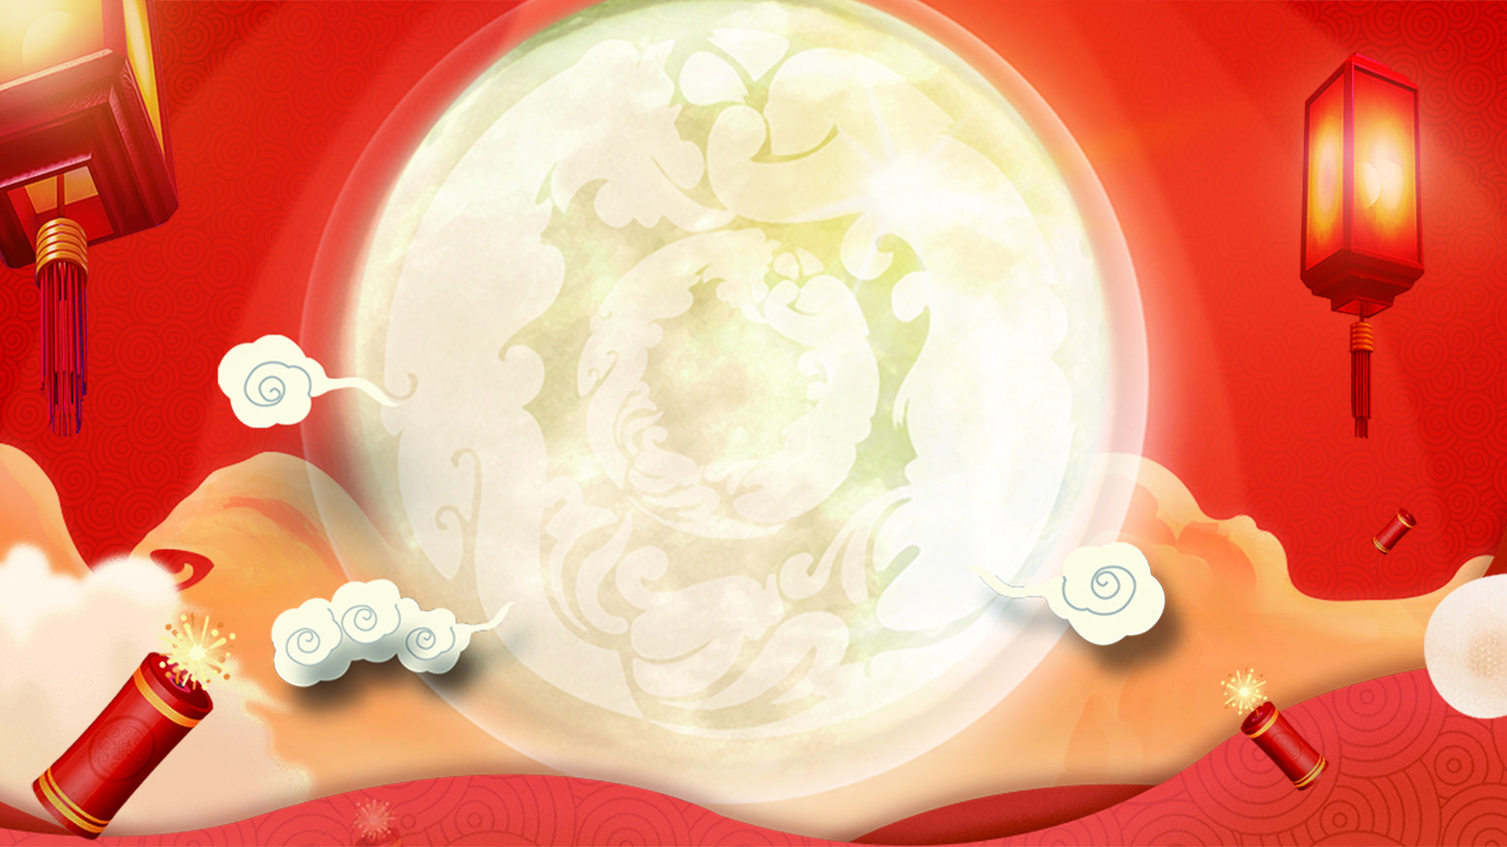

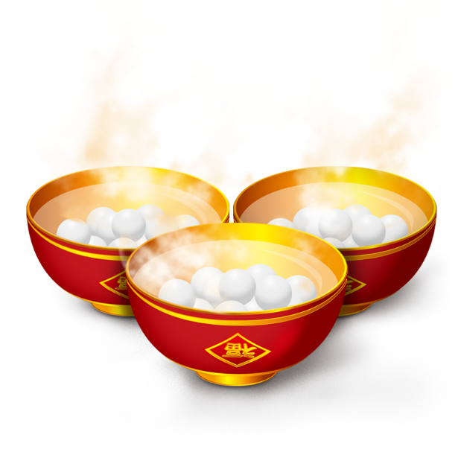
闹元宵
元宵节主题班会习俗介绍
Tmm老师
五年级一班

Slide 2
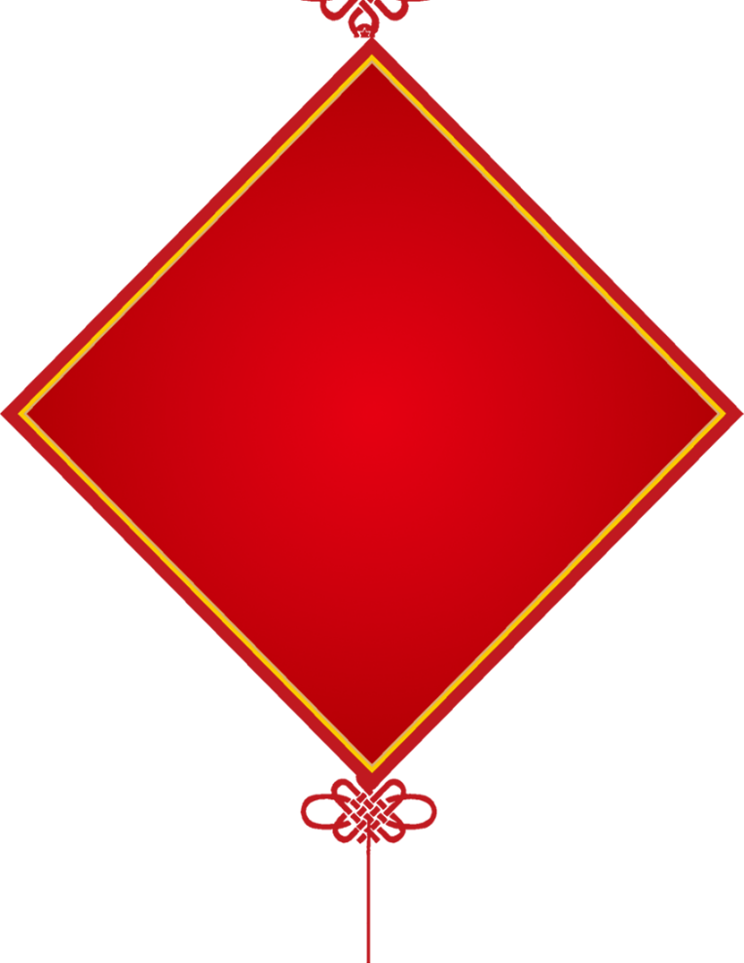
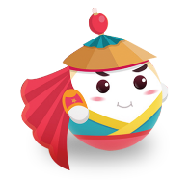
元宵节起源
目录
元宵节习俗
元宵节诗词
元宵节猜灯谜

Slide 3
壹
元宵节起源

Slide 4
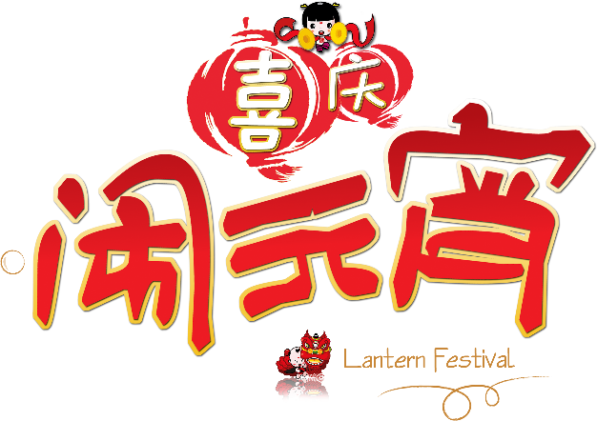
元宵节起源
元宵节，又称上元节、小正月、元夕或灯节，是春节之后的第一个重要节日，是中国亦是汉字文化圈的地区和海外华人的传统节日之一。正月是农历的元月，古人称夜为“宵”，所以把一年中第一个月圆之夜正月十五称为元宵节。
中国古俗中，上元节（天官节、元宵节）﹑中元节（地官节、盂兰盆节）﹑下元节（水官节）合称三元。元宵节始于2000多年前的秦朝。汉文帝时下令将正月十五定为元宵节。汉武帝时，“太一神”祭祀活动定在正月十五。司马迁创建“太初历”时，就已将元宵节确定为重大节日。

Slide 5
贰
元宵节习俗

Slide 6
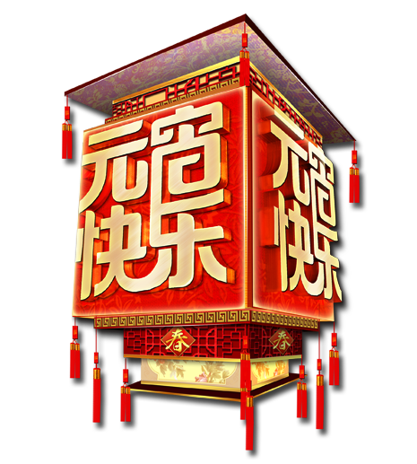

元宵节习俗
元宵节是春节之后的第一个重要节日。中国国土之大，历史悠久，所以关于元宵节的习俗在全国各地也不相同。
元宵节的习俗有很多，除了吃汤外，还有猜灯谜、放天灯、放烟花、拜晚年、听香、赏花灯、踩高跷、舞龙、舞狮子、送孩儿灯、捏生肖、偷菜等。

Slide 7

元宵节习俗一
吃元宵
“元宵”作为食品，在中国由来已久。宋代的民间
叫“浮元子” ，宋代的生意人还美其名曰“元宝”。
古时“元宵”价格比较贵，有一首诗说：
“贵客钩帘看御街，市中珍品一时来。
帘前花架无路行，不得金钱不得回。”
元宵即“汤圆”，有团圆美满之意。以白糖、芝麻、豆沙、核桃仁、果仁、枣泥、桂花等为馅，用糯米粉包成圆形，可荤可素，风味各异。元宵的吃法 可汤煮、油炸、蒸食。

Slide 8
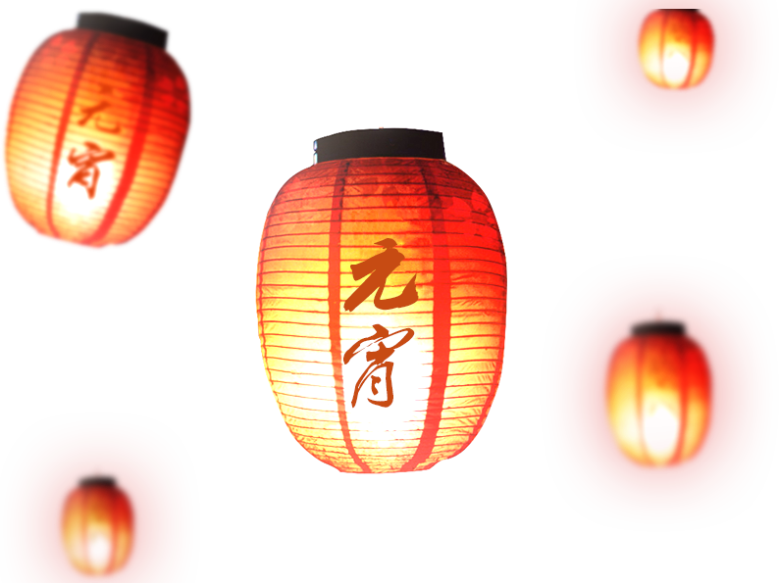
元宵节习俗二
放天灯 拜晚年
天灯又称孔明灯，为三国时代诸葛亮
所发明，传说天灯能将我们许下的愿望上达天神，
所以施放者均在灯上书写姓名、地址和祈求的心
愿，以保佑我们的心愿能实现。
老话说：“正月十五拜晚年”。
由此正月十五是拜年的最后“期限”，只要拜访的时间不
过十五，均视为拜年。

Slide 9
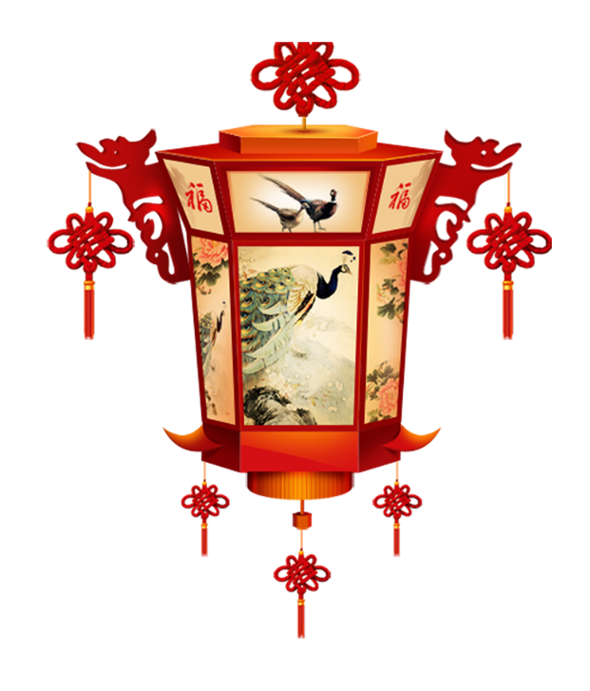
元宵节习俗三
送花灯
在元宵节前，娘家送花灯给新嫁女儿家，或
一般亲友新婚家庭，以求添丁吉兆，因为“灯”
与“丁”谐音。希望新嫁家庭
吉星高照、添丁吉兆。

Slide 10
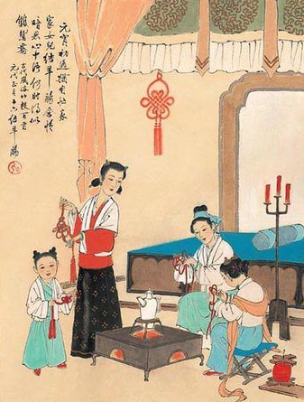
元宵节习俗四
走百病
“走百病”，也叫游百病，散百病，烤百病，走桥。
走百病是明清以来北方的风俗，这是人们用来消灾
祈祷健康的一种活动。在元宵节之夜，很多妇女就
会相约出游，见桥必过，认为那样就能祛病延年。

Slide 11
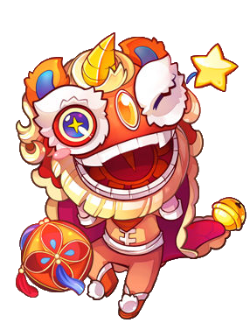
元宵节习俗五
舞狮子
舞狮子这一习俗起源于三国时
期，南北朝时开始流行，至今
已有一千多年的历史。
舞狮子的组成
一般由三人完成，二人装扮成狮子，一人充当狮头，
一人充当狮身和后脚，另一人当引狮人。
舞法方式--文武之分
文狮表现狮子的温驯，有抖毛、打滚等动作；
武狮表现狮子的凶猛，有腾跃、蹬高、滚彩球等动作。

Slide 12
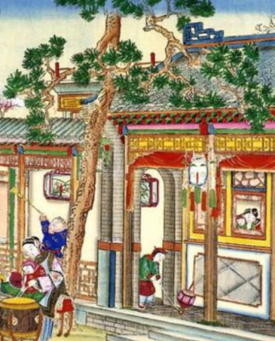
元宵节习俗六
祭门
祭门的方法是，把杨树枝插在门户上方，
或者在盛有豆粥的碗里插上一双筷子，
或者直接将酒肉放在门前。

Slide 13
叁
元宵节诗词

Slide 14
元宵节诗词
京都元夕 作者： 元好问 (金代)
袨服华妆着处逢，六街灯火闹儿童。
长衫我亦何为者，也在游人笑语中。
元夕 作者： 欧阳修 （宋）
去年元夜时，花市灯如昼。 月到柳梢头，人约黄昏后。
今年元夜时，月与灯依旧。 不见去年人，泪湿春衫袖。
正月十五夜 作者：苏味道 (唐代)
火树银花合，星桥铁锁开。暗尘随马去，明月逐人来。
游伎 皆秾李，行歌尽落梅。金吾不禁夜，玉漏莫相催。

Slide 15
肆
元宵节猜灯谜

Slide 16
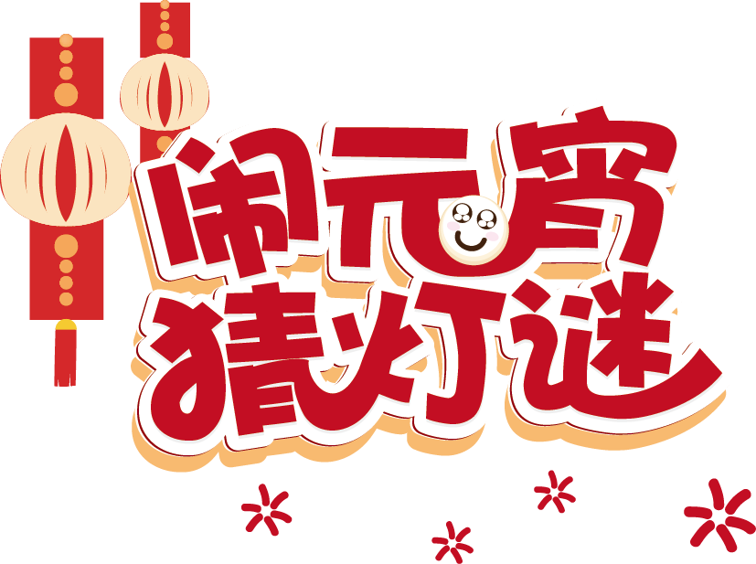
元宵节猜灯谜
1、小时胖乎乎，老来皮肉皱，吃掉它的肉，吐出红骨头。(打一植物 ）
2、红口袋，绿口袋,有人害怕有人爱。(打一植物)
3、屁股一喷烟，直上九重天，人造小星星，有它送上天。（猜一航天设备）

Slide 17
元宵节猜灯谜
4、漂亮姑娘爱唱歌，七个小人也凑合（打一卡通人物）
5、大屁股，小脑袋，打他转的块，不打停下来（打一儿童玩具）
6、四四方方一座城，成立兵马闹哄哄，兵对兵，将对将，不动刀枪打一仗（打一棋类）

Slide 18
感谢聆听
元宵节主题班会习俗介绍
Tmm老师
五年级一班
所用字体:(可百度下载字体安装，安装后需重启软件)
迷你简剪纸
华康少女文字W5(P)

Slide 19
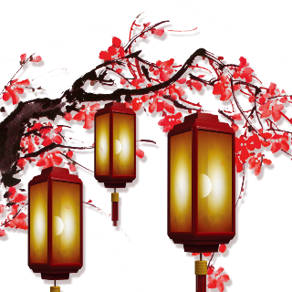
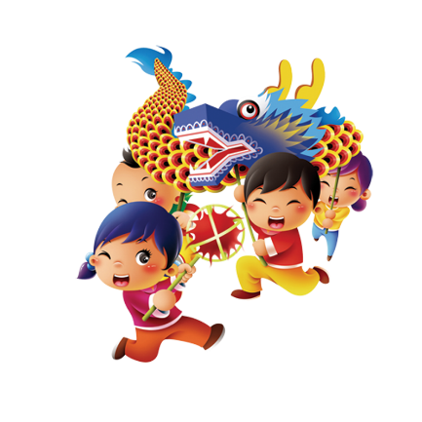

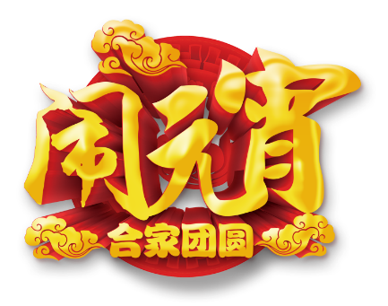
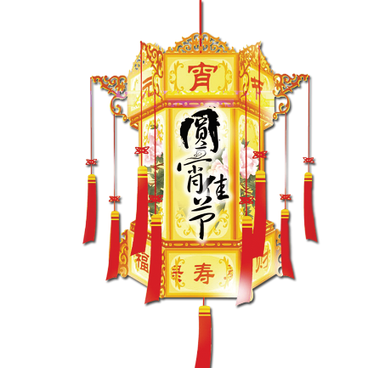
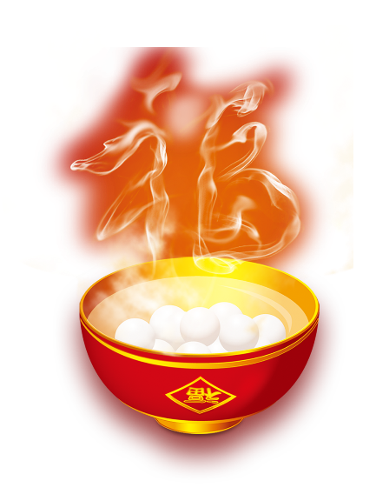
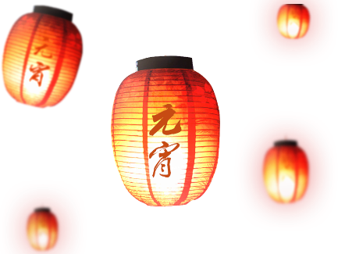
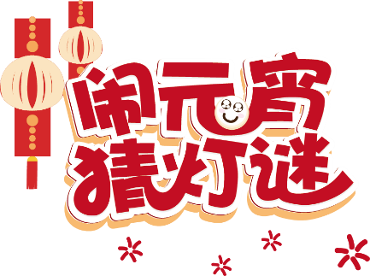
赠多款元宵节素材（可任意替换）

